Slide 1

Domovy se zvláštním režimem

Slide 2
Domovy se zvláštním režimem
poskytují pobytové služby osobám, které mají sníženou soběstačnost z důvodu:
chronického duševního onemocnění
závislosti na návykových látkách
osobám se stařeckou, Alzheimerovou demencí které mají sníženou soběstačnost z důvodu těchto onemocnění, jejichž situace vyžaduje pravidelnou pomoc jiné fyzické osoby.

Slide 3
Domovy se zvláštním režimem II.
Režim v těchto zařízeních při poskytování sociálních služeb je přizpůsoben specifickým potřebám těchto osob.

Slide 4
Základní úkony domovů se zvláštním režimem
a) poskytnutí ubytování,
b) poskytnutí stravy,
c) pomoc při osobní hygieně nebo poskytnutí podmínek pro osobní hygienu,
d) pomoc při zvládání běžných úkonů péče o vlastní osobu,
e) zprostředkování kontaktu se společenským prostředím,
f) sociálně terapeutické činnosti,
g) aktivizační činnosti,
h) pomoc při uplatňování práv, oprávněných zájmů a při obstarávání osobních záležitostí.

Slide 5
Cílová skupina uživatelů
Osoby chronicky duševně nemocné
Osoby s demencí (Alzheimerova, stařecká..)
Osoby závislé na návykových látkách

Slide 6
Alzheimerova demence
neurodegenerativní onemocnění mozku, při kterém dochází k postupné demenci. Jako první toto onemocnění popsal Alois Alzheimer.
V České republice bylo v roce 2000 lidí s tímto onemocněním zhruba 50–70 tisíc osob, v roce 2008 již 120 tisíc osob.

Slide 7
Úhrada za služby
Na službách v domovech se zvláštním režimem se uživatel služby podílí.
Maximální výše úhrady
200 Kč denně - ubytování, úklid, praní a drobné opravy ložního a osobního prádla a ošacení, žehlení
160 Kč denně za celodenní stravu
75 Kč za oběd

Slide 8
Příklady služby domova se zvláštním režimem
Alzheimer Centrum o.p.s. Filipov
nadstandardní zařízení v nově a kompletně zrekonstruovaném zámku
Zámecký park, nadstandartní apartmány, pokoje, bazén, sauna, masáže, hipoterapie,

Slide 9
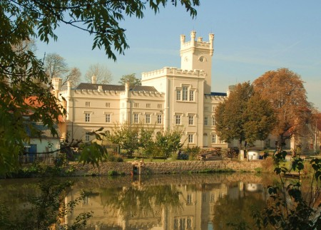

Slide 10
Alzheimer Centrum Filipov nabízí:
odbornost a specializaci na Alzheimerovu chorobu
nejmodernější terapeutické postupy
ošetřovatelskou péči na velmi vysoké úrovni
pravou domácí kuchyň vycházející ze zvyklostí klientů
náhradní domácí, stimulující prostředí
možnost vnesení vlastních věcí i malých domácích zvířat
důstojnost klienta a laskavé zacházení, trpělivost, doteky, maximální možnou kvalitu života
návštěvy kdykoliv, i prostřednictvím internetu
poradenství v oblasti Alzheimerova onemocnění, sociální problematiky a sociální péče

Slide 11
Organizace v Chrudimi a okolí
Alzheimer Centrum Filipov o.p.s., Zámecká 1/25, Filipov, Čáslav – poskytuje pobytové služby pro osoby s chronickým duševním onemocněním a osoby s jiným zdravotním postižením od 27 let

Slide 12
Organizace v Chrudimi a okolí II.
Domov pro seniory, Masar. Nám. 37, H. Městec – pobytové služby pro seniory s demencí, s chron. onem. od 65 let (58 míst)
Domov na hradě Rychmburk, Předhradí 17 – poskytuje pobyt. služby pro osoby s chron. duševním onem. od 19 let
Lůžkové a sociální centrum pro seniory o.p.s., Obce Ležáků 167, Chrudim – pobyt. služby, 120 lůžek, od 55 let, od 1.1.2012 v provozu

Slide 13
Zdroje
Zákon č. 108/2006 Sb. O sociálních službách (§ 50), vyhláška č.505/2006 (§ 16)
Matoušek Oldřich, Slovník soc. práce, Portál, Praha, 2008
http://cs.wikipedia.org/wiki/Alzheimerova_choroba
http://www.alzheimercentrum.cz/nase-zarizeni/filipov-cr
http://www.domov-hm.cz/?page=druhy-sluzeb&det=domov-pro-seniory
http://iregistr.mpsv.cz/socreg/hledani_sluzby.do?pg=4&zaok=&sd=domovy+pro+seniory&zak=Pardubick%C3%BD&SUBSESSION_ID=1309027007343_5#results
www.domovsenioruchrudim.cz

